Slide 1
God regnskabsskik
DHS’ årsmøde 2015

Slide 2
Det gode regnskab
Kommer det andre end kassererne og revisorerne ved?

Slide 3
Det gode regnskab
Kommer det andre end kassererne og revisorerne ved?
Ja, det gør det :
Det gode regnskab starter, når en af os skal have penge refunderet!

Slide 4
Nødvendig dokumentation
Der skal foreligge en forklaring på
hvad anledningen er,
hvad det er, der søges refusion for
en opgørelse af enkeltbeløb og en sammentælling,
samt de originale bilag
Alt fremsendes til kasserer!

Slide 5
Legater
Der skal afleveres et regnskab, som med bilag dokumenterer de udgifter, man har haft.
Hvis der ikke er dokumentation for relevante udgifter svarende til det beløb, man har fået udbetalt, skal man betale restbeløbet tilbage.
Af hensyn til kasserer bør det regnskab aflægges, så snart man har gennemført det, man fik penge til.

Slide 6
Kassererens rolle
En betroet post - ansvarlig for selskabets penge!
Det indebærer, at man sikrer, at der modtages penge fra og betales penge til de rigtige personer med de rigtige beløb.
Og at dokumentationen er i orden!

Slide 7
Kassererens opgaver
At sikre at den præsenterede dokumentation (regnskab + bilag) er nødvendig og tilstrækkelig.
At udbetale pengene.
Ved året udgang at lave et en sammenfatning at årets pengestrømme – Årsregnskabet!
Indsende det rettidigt, dvs. senest 31.1

Slide 8
Kasserer skal opbevare dokumentationen for det reviderede regnskab, dvs. bilag og originalt regnskab med underskrifter i mindst 5 år, dvs. der skal være 5 færdige og et igangværende regnskab!

Slide 9
Revisorernes rolle
Revisorerne repræsenterer selskabets medlemmer i forhold til kasserer.
Revisorerne er garanter for regnskabets rigtighed, hvilket er en sikkerhed for både kasserer og selskabet.
Den interne revision skal desuden sikre, at regnskabet kan holde til en ekstern revision.

Slide 10
Revisorernes opgaver
Sikre at årsregnskabet er opstillet korrekt.
Sikre at bilag er korrekte.
Sikre, at der er sammenhæng mellem bilag og udbetalinger + regninger og indbetalinger.
NB: Bilagene skal nummereres!

Slide 11
Dvs. revisorernes opgave er at kontrollere pengestrømmen og sikre, at den er veldokumenteret, og at der foreligger fornuftige og overskuelige regnskaber, som generalforsamlingen kan forholde sig til.

Slide 12
Revision – det praktiske
Der er p.t. 8 regnskaber, som skal revideres.
Der er en krig af bilag, som skal ses igennem, derfor skal de nummereres.
Kasserer og revisorer skal underskrive regnskabet på samme stykke papir = det originale reviderede regnskab!
Det forudsætter at regnskaber indsendes til tiden: Senest 31. januar!

Slide 13
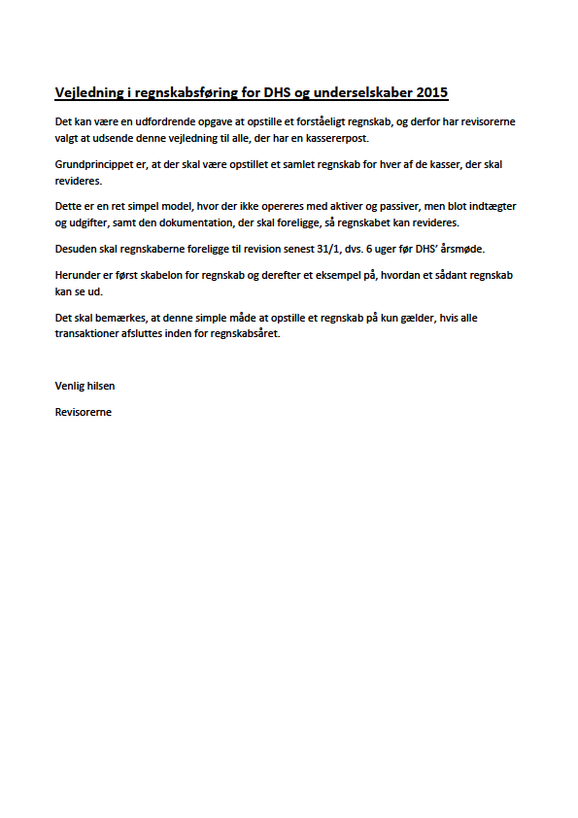
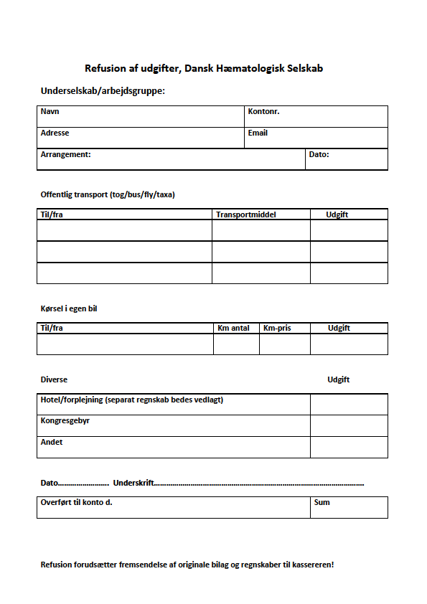
Hjælp til selvhjælp
Der vil fremadrettet ligge en vejledning til opstilling af et simpelt regnskab på hjemmesiden.
Desuden er der udkast til en skabelon, som de enkelte undergrupper kan vælge at anvende, når der søges om refusion eller aflægges regnskab. Den indeholder alle de oplysninger, som kasserer har brug for.

